Slide 1

Totem Monitoring

Slide 2


Equipe
Felipe Sueto
Henrique Lopes
Leticia Lago
Lucas Pires
Victor Massao
Vitória Cristina

Slide 3
User Stories
1
2
3
Como gerente, devo ter um sistema de monitoramento dos totens de auto check-in para evitar incidentes.
Como funcionário de Infraestrutura, gostaria de um sistema que envia alertas para ter um tempo de reação mais eficiente.
Como desenvolvedor, gostaria
de disponibilizar a conta de acesso aos usuários assinantes para limitar os gastos com memória no Banco de Dados.
4
5
6
Como desenvolvedor, gostaria de um site Institucional para atingir um maior público.
Eu, como desenvolvedor, gostaria de fazer uma solução em Java para ter mais conforto em relação a tecnologia.
Eu, como funcionário de Infraestrutura, quero ver um histórico de funcionamento das máquinas para uma melhor administração dos Totens.
7
8
9
Eu, como gerente, gostaria de utilizar o sistema em mais de um totem para uma melhor gestão de tempo e custos.
Eu, como fucionário de Infraestrutura, preciso receber Logs para poder me informar sobre os incidentes.
Eu como desenvolvedor, gostaria de um site Institucional para atigir um maior público.

Slide 4

Proto Persona
Quem?
Informação/Comportamento
25 anos;
Trabalha na área de infraestrutura do aeroporto;
Conhecimento básico de tecnologia;
Trabalha em turnos.
Carlos Almeida
Dores e necessidades
Incidentes recorrentes do sistema de auto check-in;
Aumento considerável do uso do totem tendo como motivo os incidentes;
Gasto excessivo de tempo para manutenção;
Falta de monitoramento nas máquinas;
Não possui relatórios de incidentes fora de seus turnos;
Reclamações do superior;

Slide 5
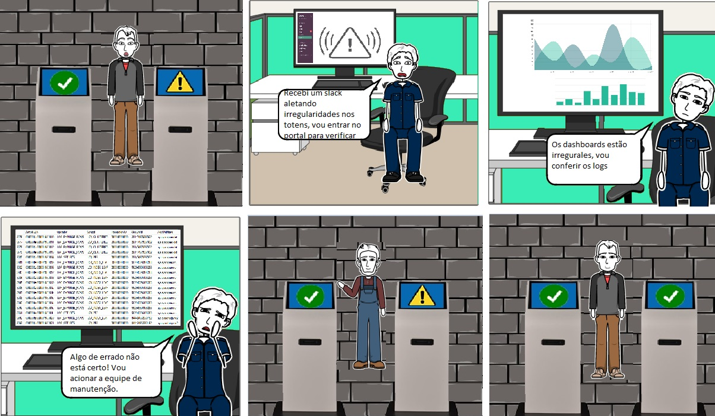
storyboard

Slide 6
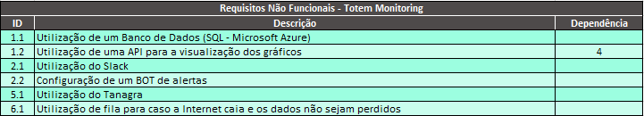
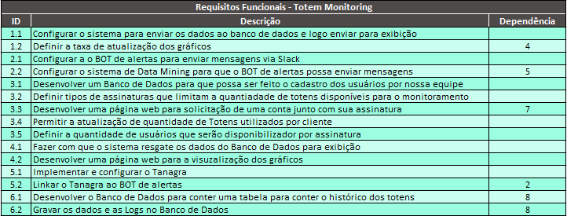
Requisitos

Slide 7
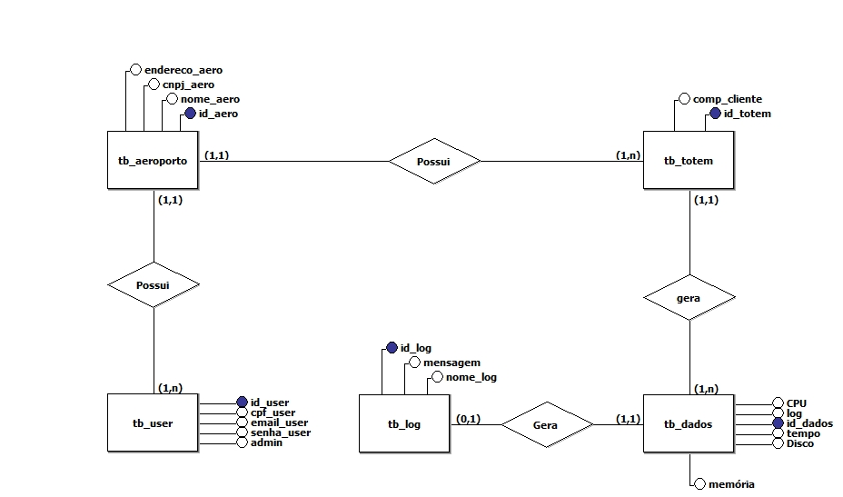
Modelo conceitual do banco de dados

Slide 8
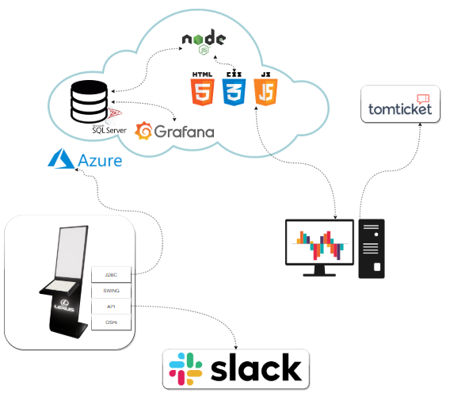
Desenho de solução

Slide 9
BPMN

Slide 10
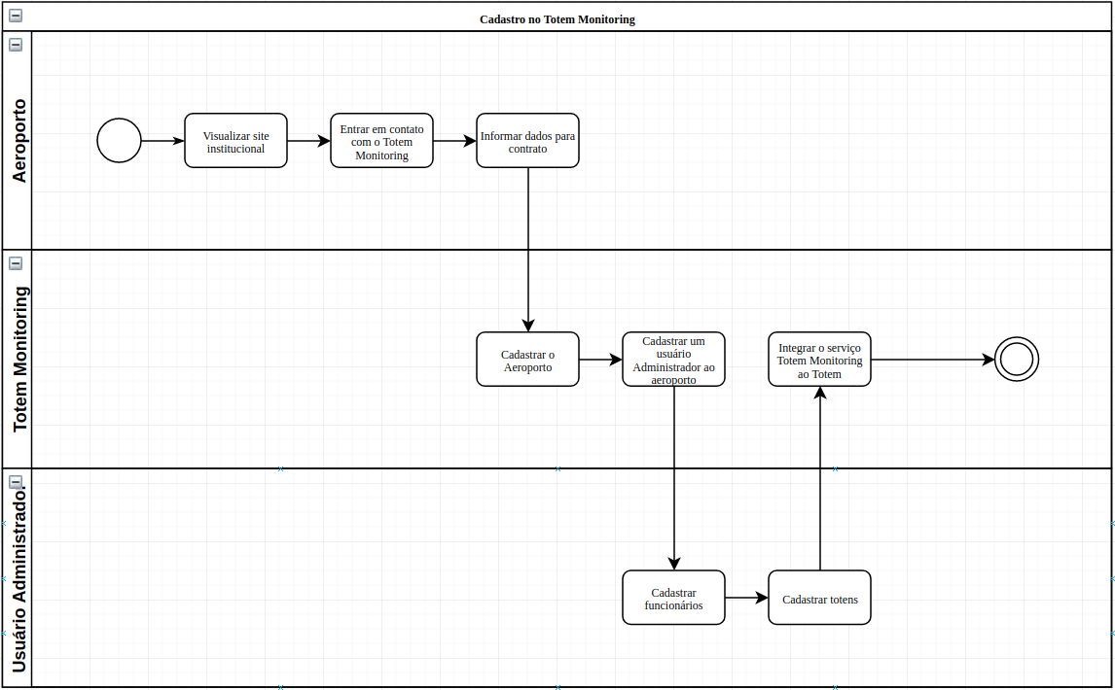
Cadastro

Slide 11
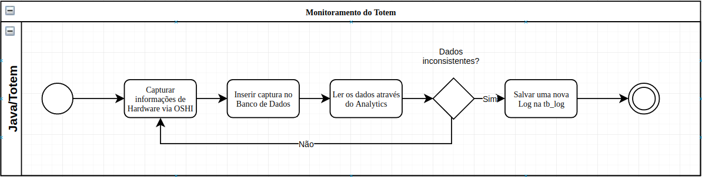
Monitoramento

Slide 12
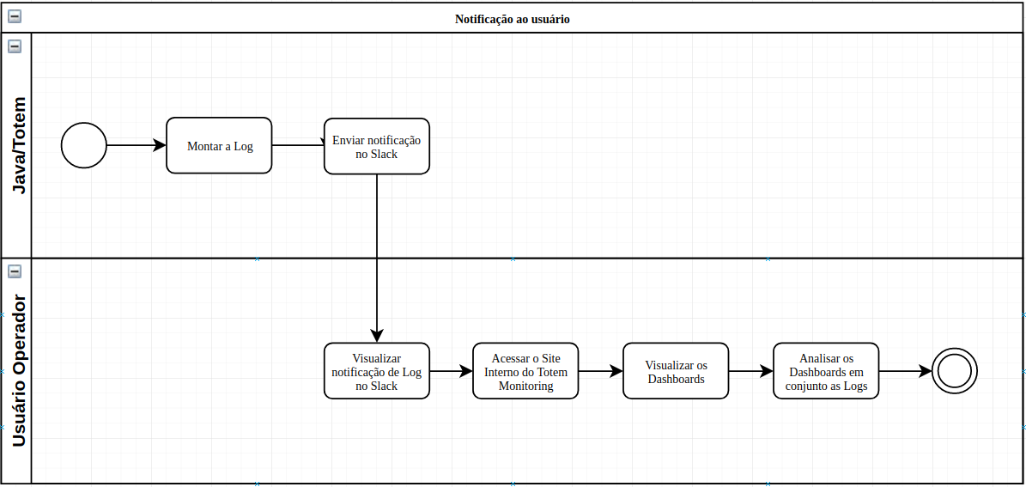
Notificação

Slide 13
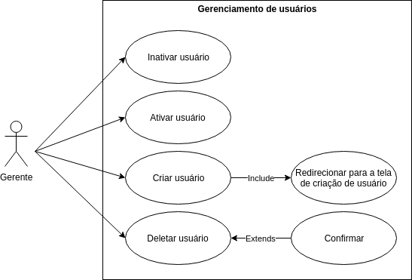
Caso de Uso
Gerenciamento de usuários

Slide 14
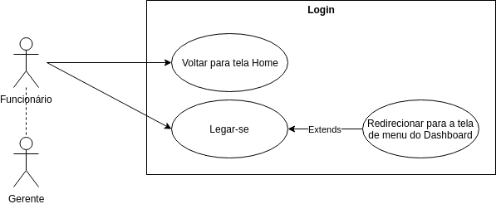
Caso de Uso
Login

Slide 15
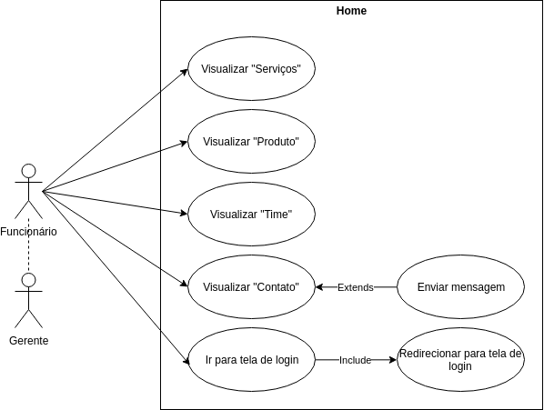
Caso de Uso
Home

Slide 16
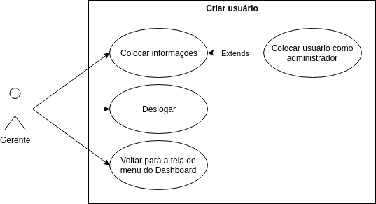
Caso de Uso
Criação de usuário

Slide 17
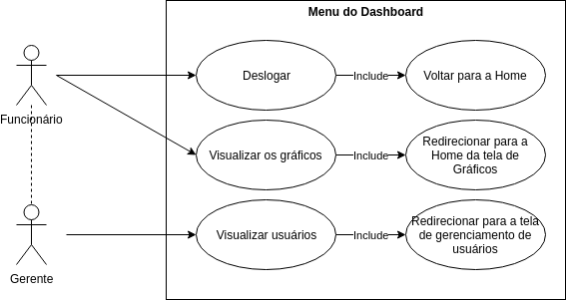
Caso de Uso
Menu do Dashboard

Slide 18
Mockup das telas

Slide 19














Contas
Web page title
http://www.totemmonitorig/interno/contas.com
NOME
NOME
CONTAS:
search
CONTRIBUIDOR
CPF
STATUS
OPÇÕES
NOME CONTRIBUIDOR
ATIVO
XXXXXXX
HOME
DASH
CONTAS

Slide 20

Dashboards
Web page title
http://www.totemmonitorig/interno/dashboards.com
NOME
NOME
/ /
COM. AEREA
TOTEM
HOME
DASH
CONTAS

Slide 21
Telas em swing e oshi

Slide 22
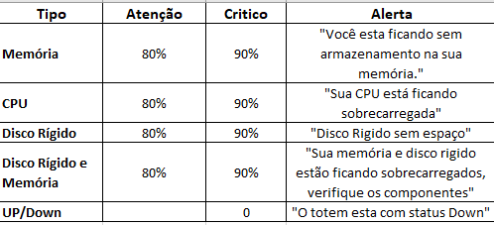
Indicadores De alerta

Slide 23
Protótipo

Slide 24
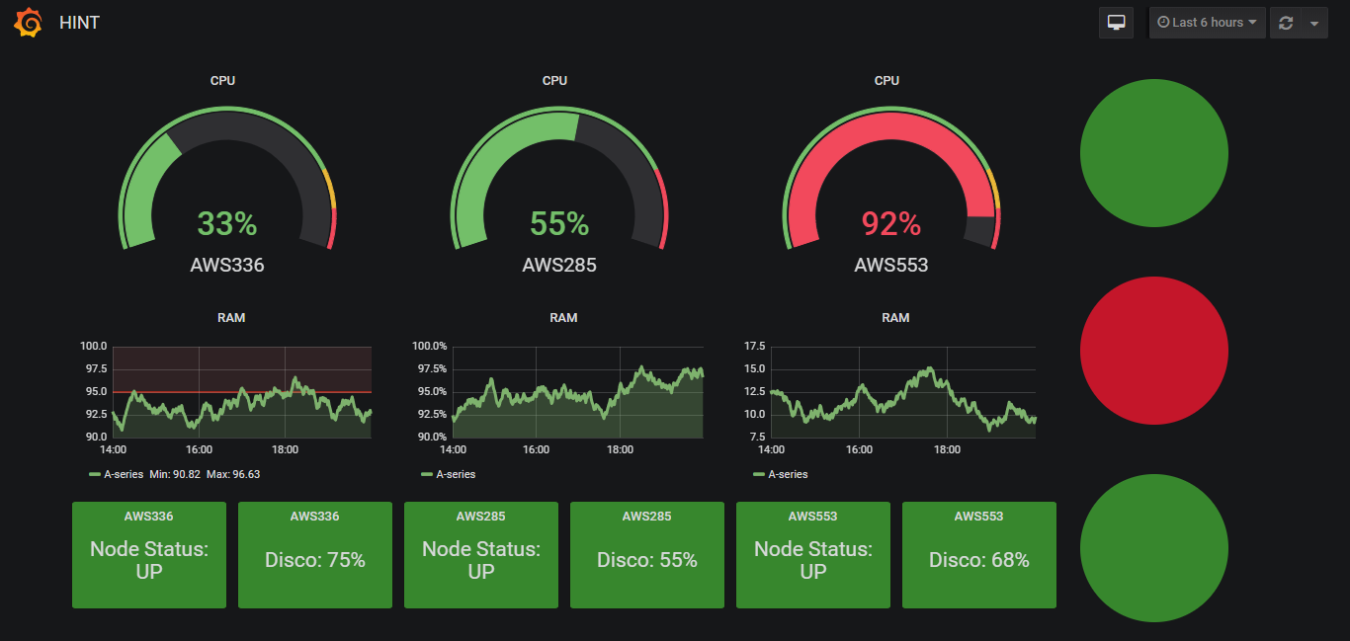
gRAFANA

Slide 25
Obrigado!

